Slide 1
Nach dem Treffen in Växjö
DNG Budapest

Slide 2
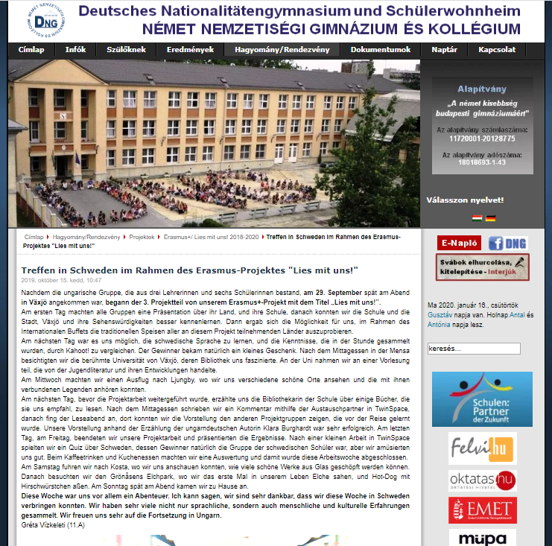
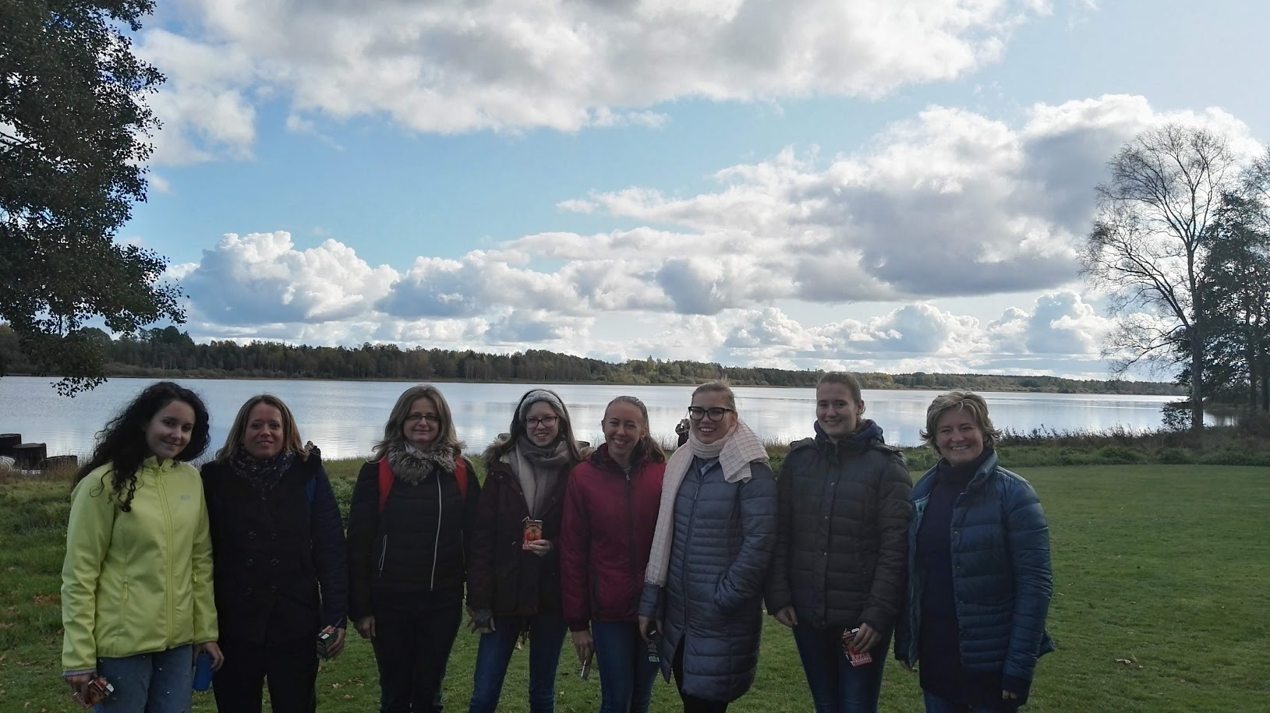
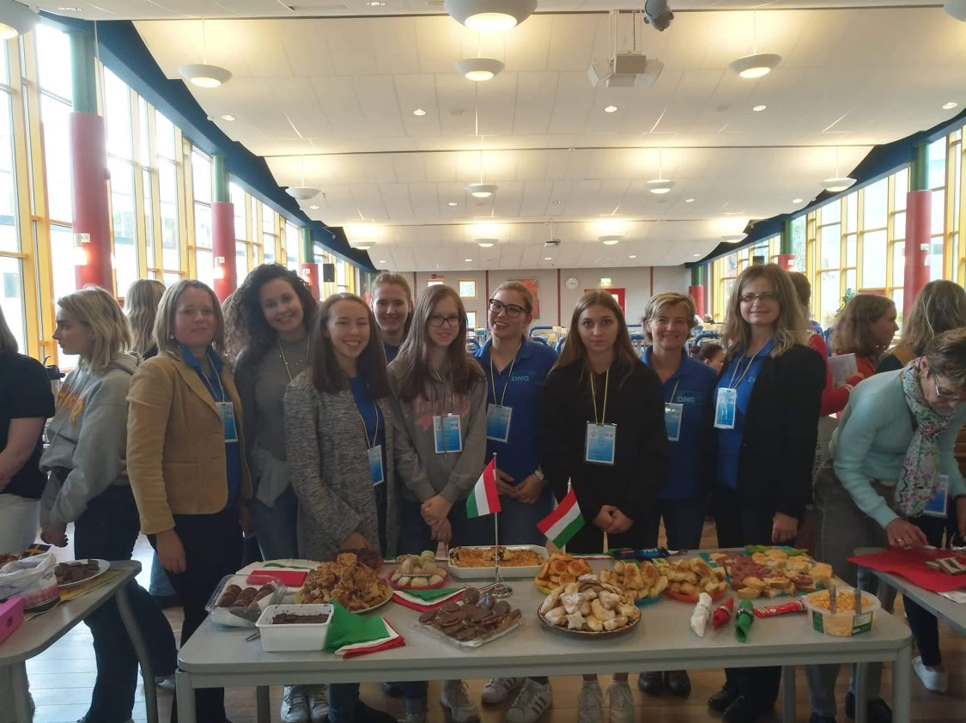

Slide 3
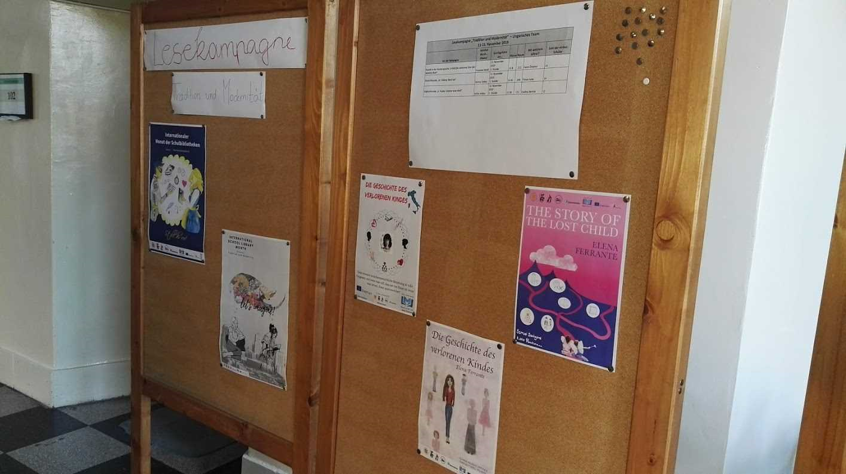

Slide 4
Lesekampagne „Tradition und Modernität” – Ungarisches Team 11-15. November 2019
Art der Kampagne | Geleitet durch… (Name) | Durchgeführt am… | Klasse | Raum | Mit welchem Lehrer? | Zahl der einbez. Schüler
Stunde in der Muttersprache „H.Böll:Die verlorene Ehre der Katarina Blum” | Fruzsina Dávid | 13. November 2019 2. Stunde | 12.B | 211 | Fanni Örkényi | 14
Deutschstunde „M. Elsberg: Black aut” | Dorina Farkas | 13. November 2019. 1. Stunde | 10.B1 | 204 | Tímea Szép | 14
Englischstunde „A. Huxley: Schöne neue Welt” | Gréta Juhász | 14. November 2019 2. Stunde | 11.B1 | 111 | Evelina Bertók | 12

Slide 5
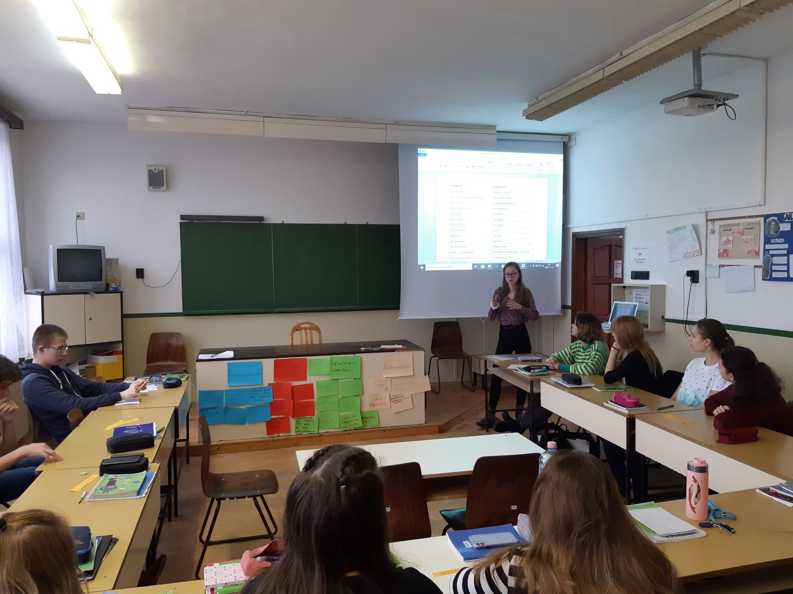
Deutschstunde

Slide 6
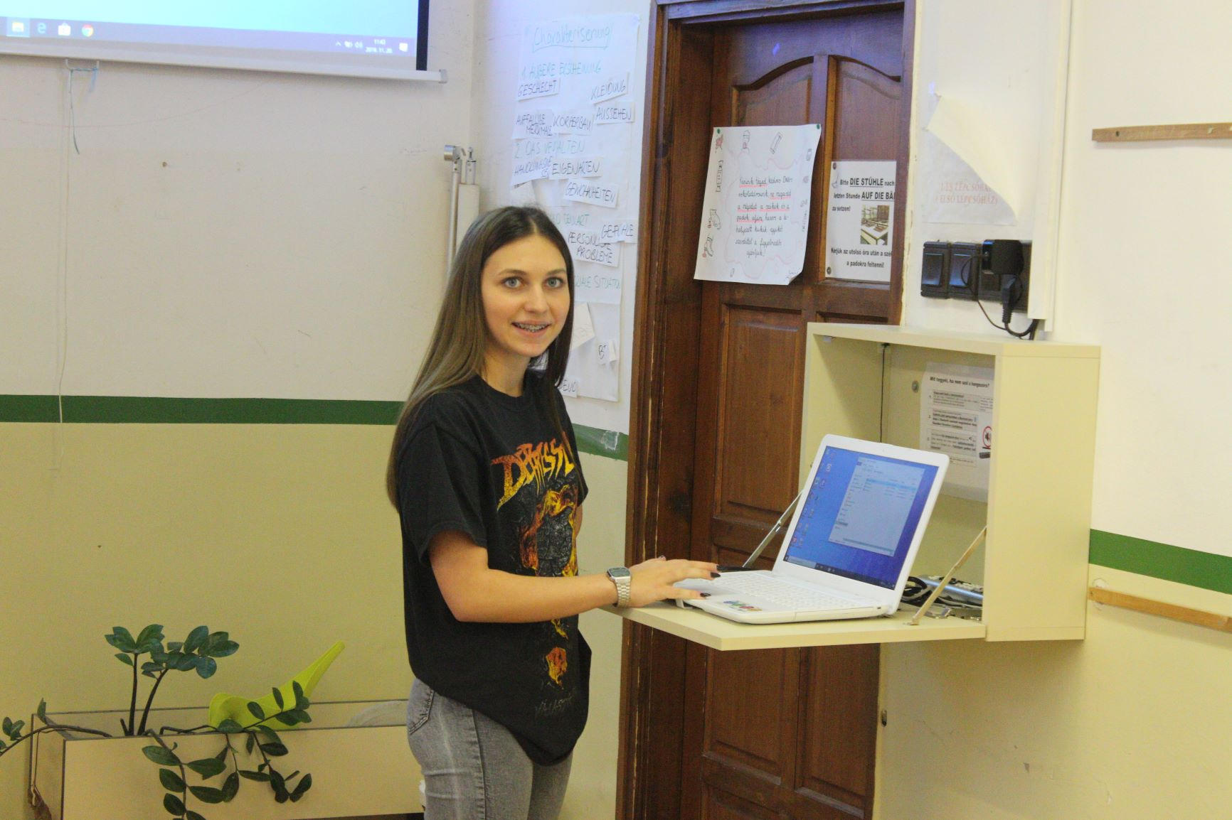
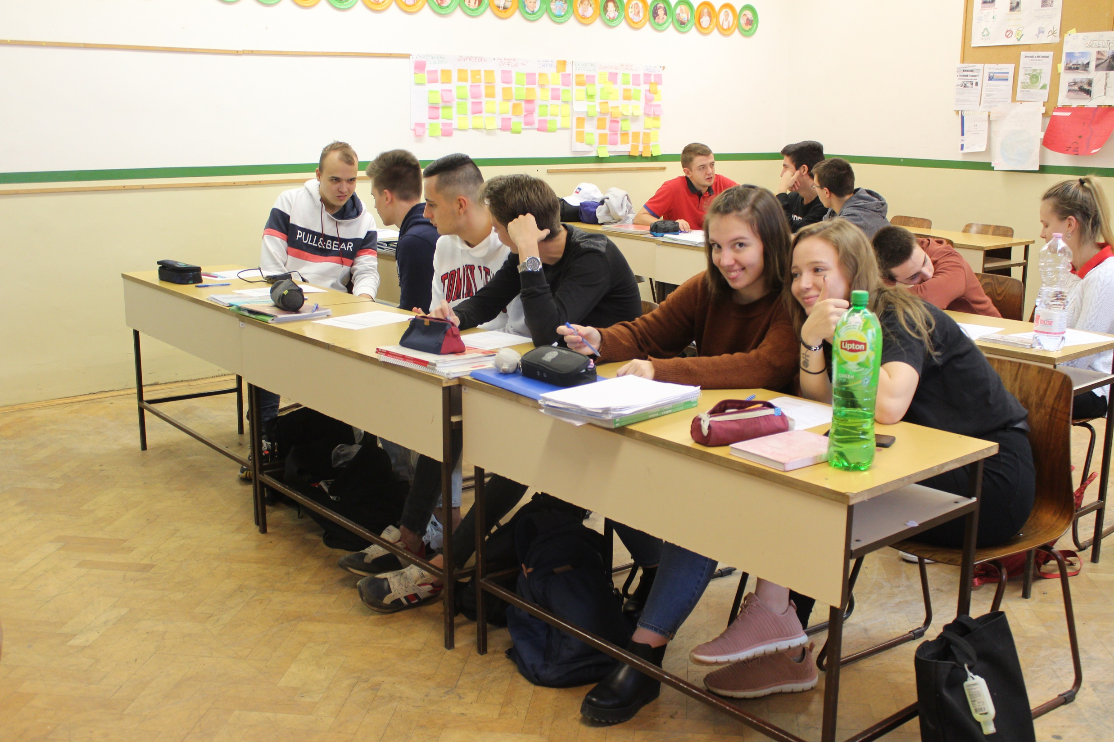
Englischstunde

Slide 7
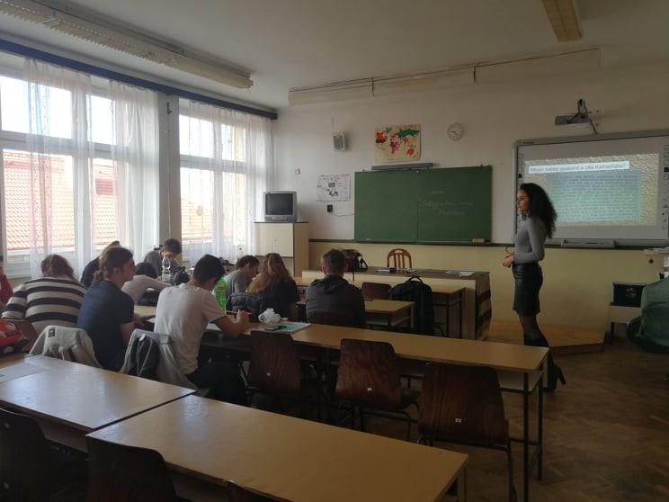
Stunde in der Muttersprache

Slide 8
Artikel
Thema des Artikels im TwinSpace | Sprache(n) des Artikels | SchülerInnen | LehrerInnen
Forum01 2. Traditionelle und moderne Schule 7. Traditional vs modern education | Deutsch English | Pásztói Zsanna Robitschek Hanna | John Orsolya
Forum02 5. Das politische System und die Freiheit des Menschen 10. The political system and the freedom of man | Deutsch English | Vízkeleti Gréta Payer Péter | Kóbor Ágnes
Forum 03 5. In der Gesellschaft 10. Living within society | Deutsch English | Sztasko Kíra Isztl Patrícia | Szép Tímea
Forum04 1.Fortschrittskult und Menschlichkeit 6.Technical progress and human nature | Deutsch English | Karmacsi Tímea Dancs Ágnes | Szabó Ildikó
Forum05 Der Autor, den man gerne treffen möchte | Deutsch oder English | Kémenes Zsuzsanna Jányoki Anna | Molnár András
Forum06 Wir schreiben gemeinsam ein Buch | Deutsch | Palkovics Aisa Koósa Tamás | Farkas Mónika
Forum07 Zukunft der Bücher | English | Leéb Fruzsina Mészáros Martin | Bertók Evelina

Slide 9
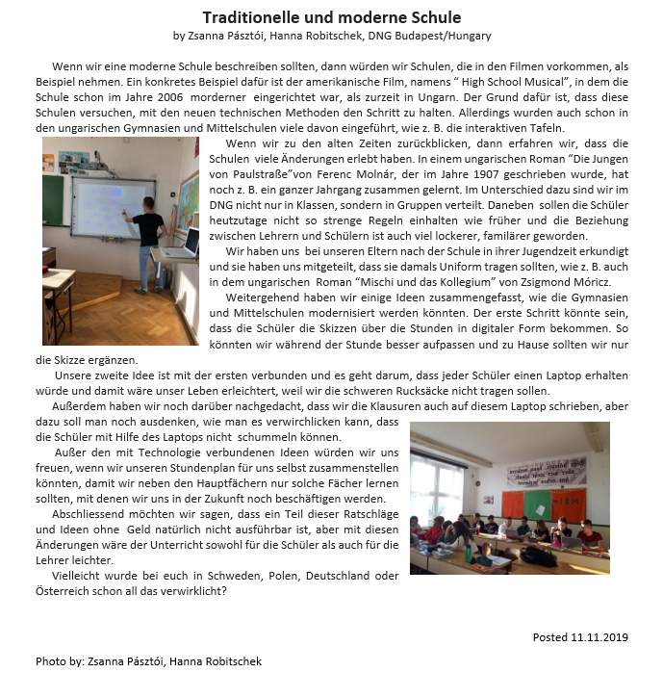
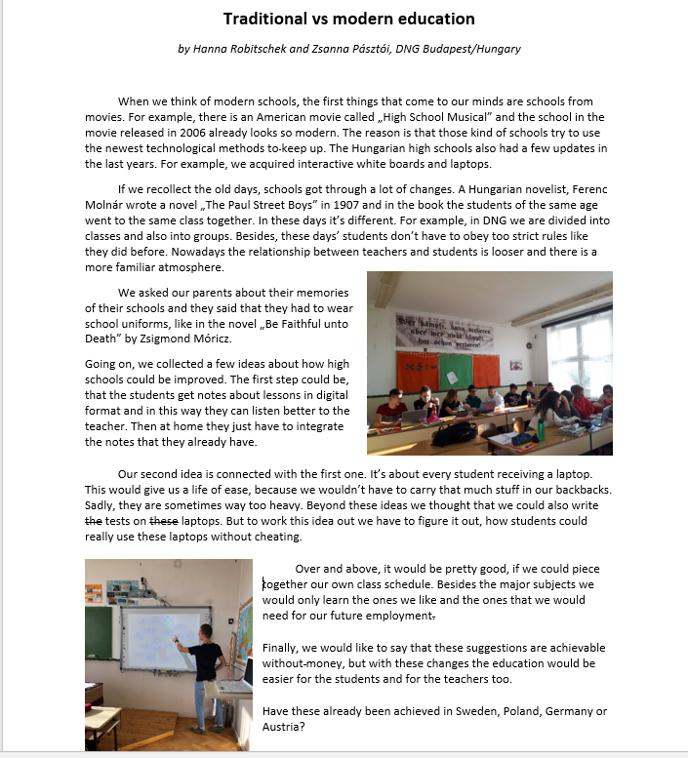

Slide 10
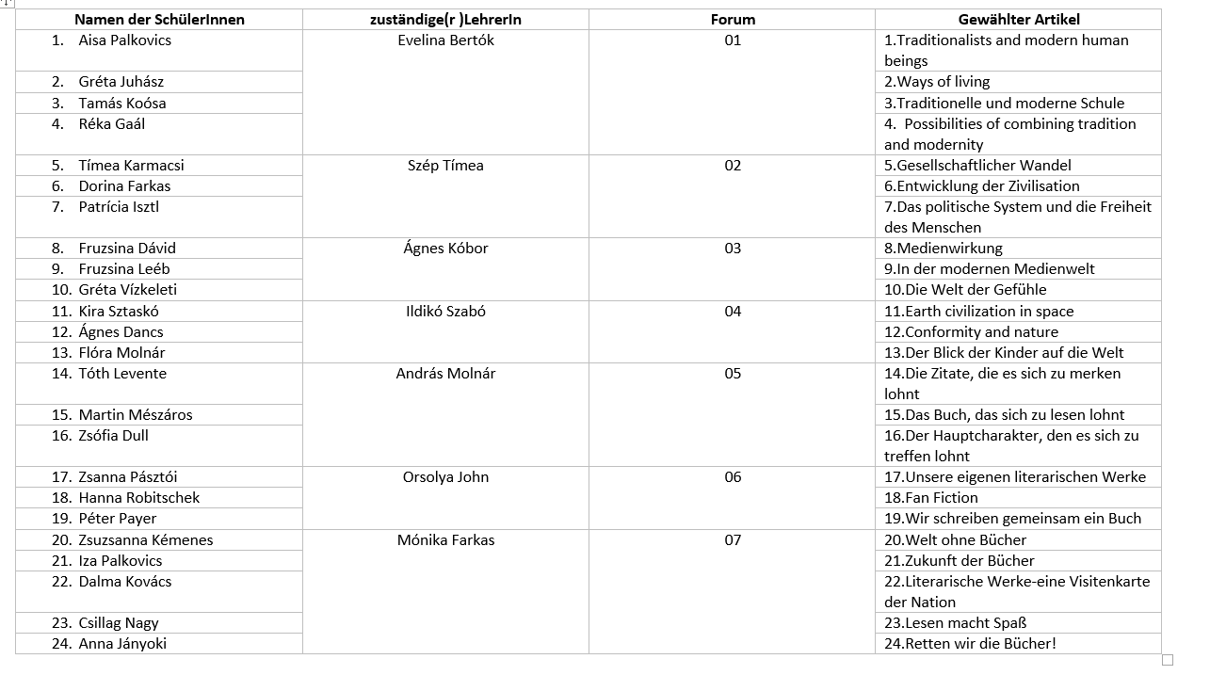
Kommentare

Slide 12
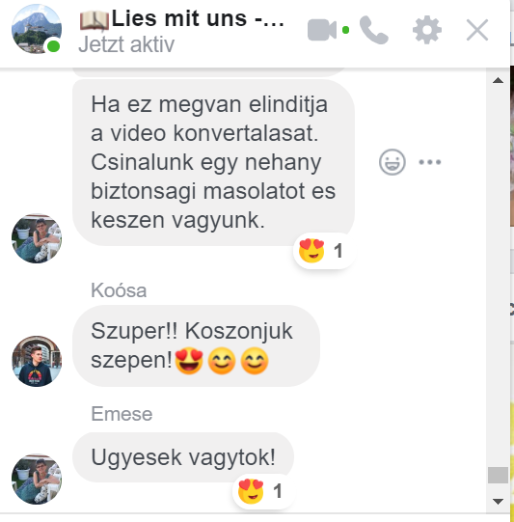
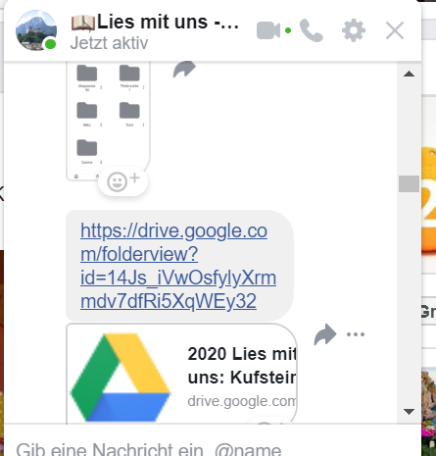

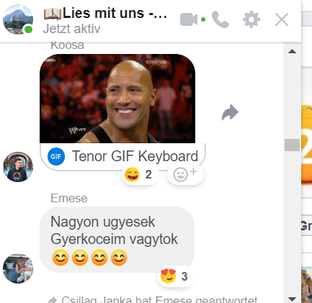
Vorbereitungen auf das Treffen in Kufstein

